Slide 1
OpenStack環境でのオーケストレーション
定義を容易にするGUIエディタの実現
情報学群 コンピュータサイエンス専攻 （分散処理OS研究室）
1160304 川口 貴大
2016年2月15日

Slide 2
研究背景(1/4)
近年クラウドが普及し，今後IaaSの需要が増加
出展:総務省 平成27年版 情報通信白書 第5章第2節

Slide 3
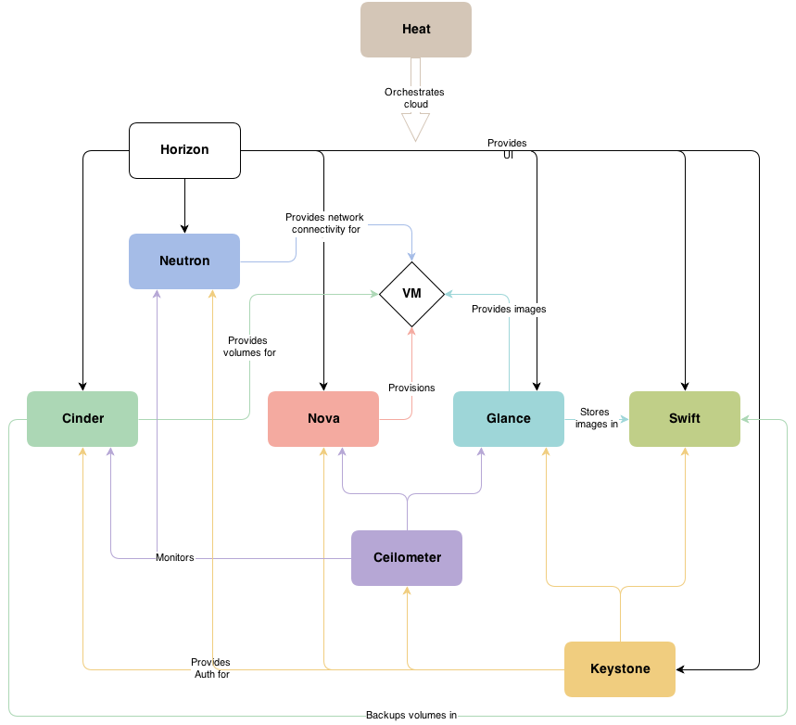
研究背景(2/4)
OpenStack
IaaS基盤構築ソフトウェア
様々なコンポーネントから構成されている
Heatは仮想環境構築を自動化する

Slide 4
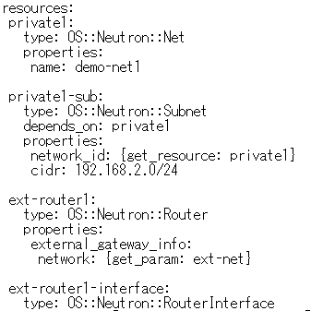
研究背景(3/4)
Heat
仮想環境構築をオーケストレーション（自動化）
テンプレートファイルに構築内容を記述
問題点
テキスト記述量が膨大
構成情報を把握しづらい
書式が複雑

Slide 5
研究背景(4/4)
そのため
テンプレートファイル記述に時間がかかり，
記述ミスが起きやすい
そこで
GUIベースで構成内容を容易に把握でき，
テキスト入力を極力撤廃した
オーケストレーション定義エディタを提案

Slide 6
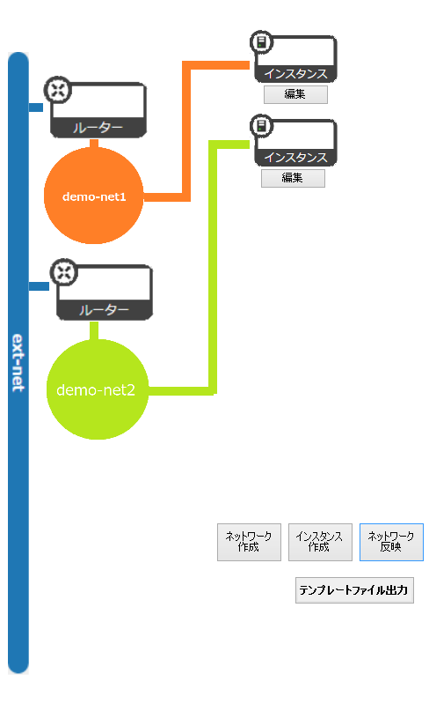
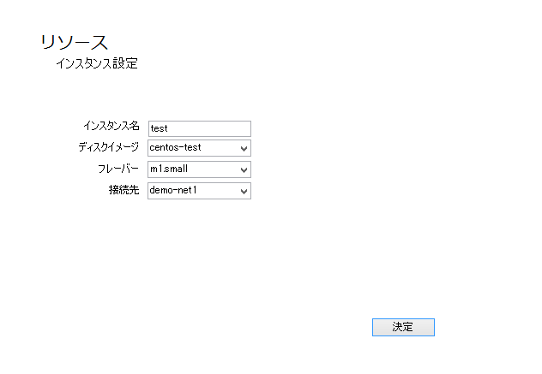
オーケストレーション定義エディタの提案
オーケストレーション定義エディタ
構成確認画面でシステム構築を可視化
詳細設定画面で入力項目をプルダウンメニューから選択する
テンプレートファイル作成所要時間を短縮
構成確認画面
詳細設定画面

Slide 7
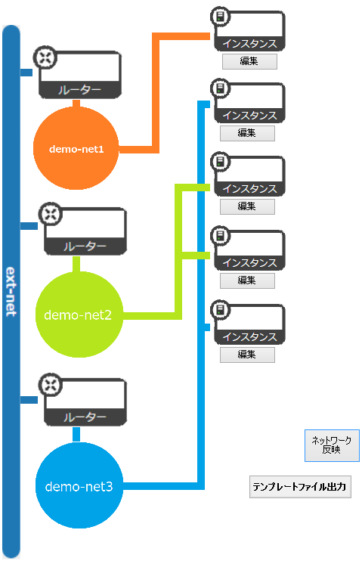
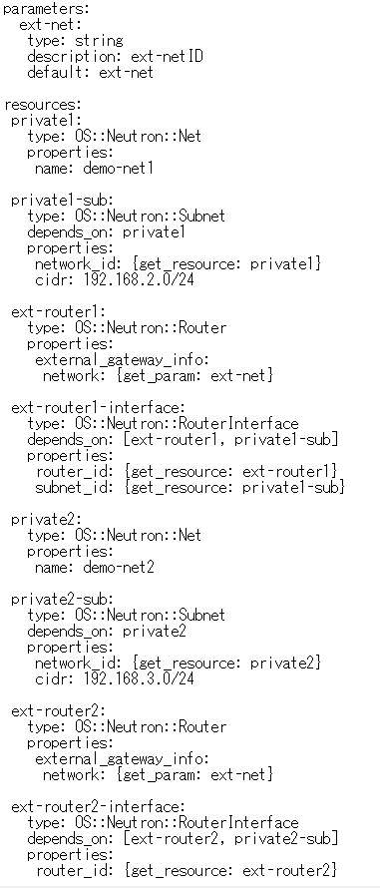
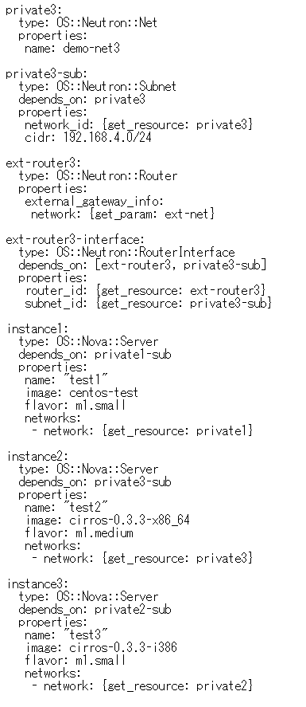
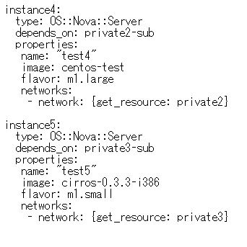
オーケストレーション定義エディタの提案
システム構成の可視化
GUIベースにすることでテキストではわかりづらかった構成を可視化
Heatテンプレートファイル
オーケストレーション定義エディタ

Slide 8
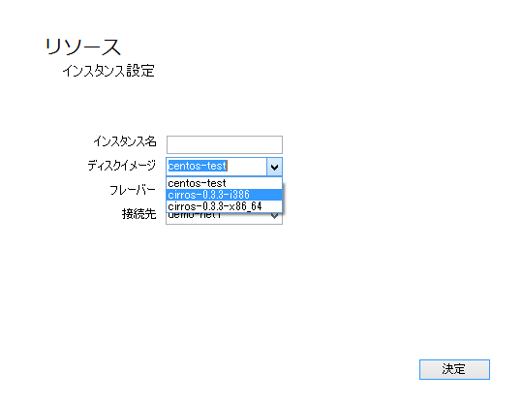
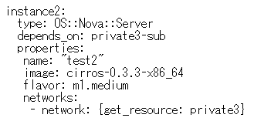
オーケストレーション定義エディタの提案
テキスト手動入力を極力撤廃
プルダウンメニューによりクリックだけで入力可能
記述量の削減，入力ミスの抑止
入力内容が決まっているものは自動入力
オーケストレーション定義エディタ
Heatテンプレートファイル

Slide 9
評価
被験者の前提知識学習時間，テンプレートファイル作成所要時間とエラー発生回数を記録
実験内容
従来方式とオーケストレーション定義エディタそれぞれで
同じシステム構成を構築
計測項目
学習時間，作成所要時間，エラー発生回数
被験者
システム構成
(Ⅰ)1セグメント構成(インスタンス数5台)
(Ⅱ)2セグメント構成(インスタンス数5台)
(Ⅲ)3セグメント構成(インスタンス数5台)

Slide 10
評価
従来方式とオーケストレーション定義エディタ
それぞれの学習時間比較

Slide 11
評価
従来方式とオーケストレーション定義エディタ
それぞれのテンプレートファイル作成所要時間比較
1セグメント構成

Slide 12
評価
従来方式とオーケストレーション定義エディタ
それぞれのエラー発生回数比較

Slide 13
まとめ
オーケストレーション定義エディタ
構成確認画面ではシステム構成を確認，ネットワークに関する項目の追加が可能
詳細設定画面ではインスタンスの詳細項目を入力可能
従来の方式よりも学習時間が少なく，短時間かつ正確にHeatテンプレートファイルを作成可能

